Slide 1

Grupno financiranje (engl. Crowdfunding) na primjeru javnih projekata
Marko Vešligaj, dipl. oec.
Grad Pregrada
Poreč, 10. srpnja 2015.

Slide 2
Što je to grupno financiranje
Alternativan pristup prikupljanja financijskih sredstava od široke javnosti za različite vrste projekata pomoću specijaliziranih Internet platformi (stranica)
Relativno nova metoda – prva platforma uspostavljena je 2003. godine (ArtistShare)
Danas postoji preko 500 Internet platformi za grupno financiranje (najpoznatije: IndieGoGo, KickStarter, Zopa..)- ukupan promet 2014- 16,2 mlrd $
Samo dvije aktivne platforme u Hrvatskoj:
Croinvest.eu (udruga CEDIOR)
Croenergy.eu (REGEA i udruga CEDIOR)

Slide 3
Što je to grupno financiranje
Osnovni element grupnog financiranja su:
Kampanja koju pokreću pojedinci/poduzetnici/javni sektor
Internet platforma na kojoj se objavljuju kampanje
Svaka kampanja ima unaprijed zadani financijski iznos koji joj je potreban za realizaciju ciljeva i vremenski period skupljanja
Pokretač kampanje može odlučiti hoće li investiciju pokrenuti ili vratiti novce ako ne postigne zadani financijski cilj
Prezentacija i opis kampanje je obavezan i ključan element za uspjeh projekta

Slide 4
Modeli financiranja kampanja
Postoje četiri osnovna modela grupnog financiranja:
Darovanje novca (donacije)
Nagrade (uplate novca u zamjenu za neki dar)
Zajmovni model (beskamatni ili kamatni investicijski zajmovi na točno određeno vrijeme)
Model ulaganja u vlasničke udjele i udjele u dobiti za poduzeća
Prva dva modela su pokazala najveću popularnost, ali zadnja dva imaju najveći investicijski potencijal za „ozbiljne” projekte

Slide 5
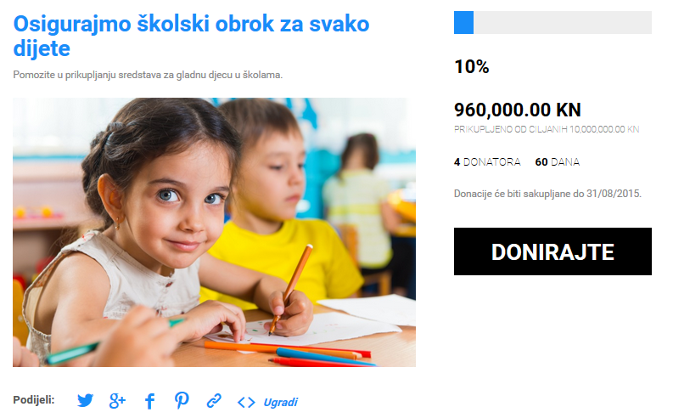
Darovanje novca - primjer
Jednostavni model doniranja novca, obično za neku društveno korisnu i neprofitnu namjenu

Slide 6
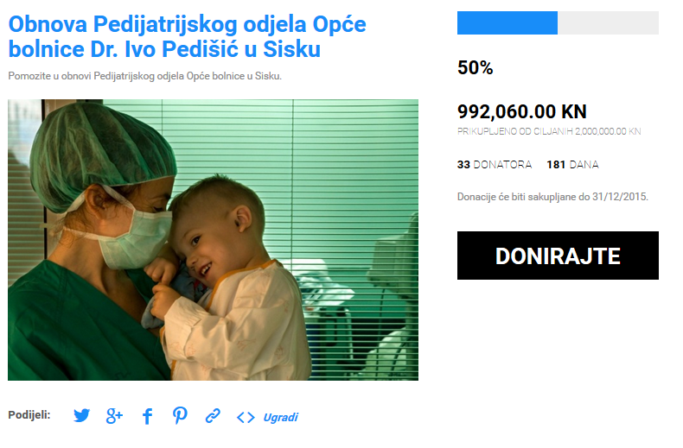
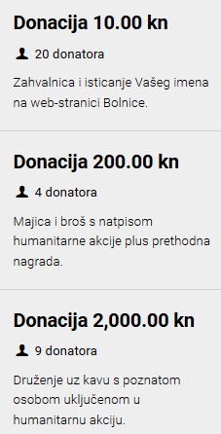
Darovanje novca uz nagradu - primjer
Doniranje novca vrši se uz zamjenu za neku simboličnu materijalnu ili nematerijalnu nagradu

Slide 7
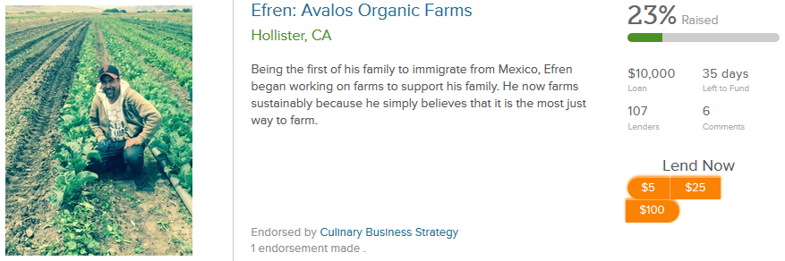
Zajmovni model - primjer
Kamatni ili beskamatni zajmovi za profitne i neprofitne projekte
Visina kamatne stope ovisi o rizičnosti i duljini zajma
U pravilu se radi o malim ulozima i malim projektima
Nema garancije da će projekt biti uspješan i vratiti sredstva

Slide 8
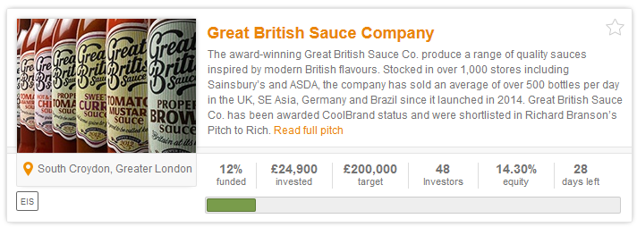
Model ulaganja u vlasničke udjele - primjer
Ulaganjem u novi poslovni pothvat radi stjecanja udjela u dobiti
Moguće realizirati samo za pravne osobe (trgovačka društva) sklapanjem ugovora o tajnom društvu

Slide 9
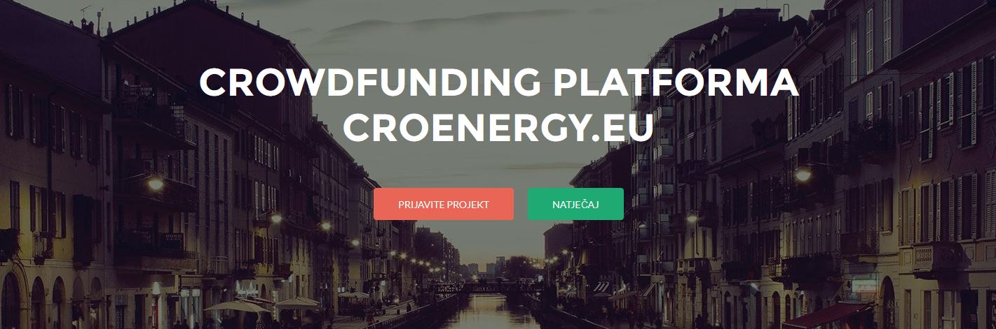
Grupna platforma – Croenergy.eu
Pokrenuta u suradnji REGEA-e i CEDIOR udruge
Omogućuje sve modele grupnog financiranja za projekte iz sektora energetike
Trenutno u fazi javnog prikupljanja kampanja

Slide 10
Prednosti i nedostaci
Prednosti:
Podržavaju se projekti koje građani žele da se realiziraju (potpuna investicijska demokracija)
Zatvaranje financijske konstrukcije većih projekata
Niski transakcijski troškovi (ovisno o platformi na kojoj se projekt postavlja)
Mogućnost regionalizacije projekata
Broj realiziranih projekata (33 realizirana projekta iz Hrvatske pokazuje da ipak postoji interes za grupnim financiranjem)

Slide 11
Prednosti i nedostaci
Nedostaci:
Neinformiranost šire javnosti o mogućnostima grupnog financiranja i Internet platformama (naročito u Hrvatskoj)
Manjak pravno-financijske regulative koja uređuje grupno financiranje (čak i na europskoj razini)
Neozbiljno shvaćanje ove metode financiranja od strane investitora
Nepovjerenje investitora zbog mogućnosti prevara
Potreba za jakim vizualno-prezentacijskim elementima projekta kako bi se projekt učinio privlačnijim

Slide 12
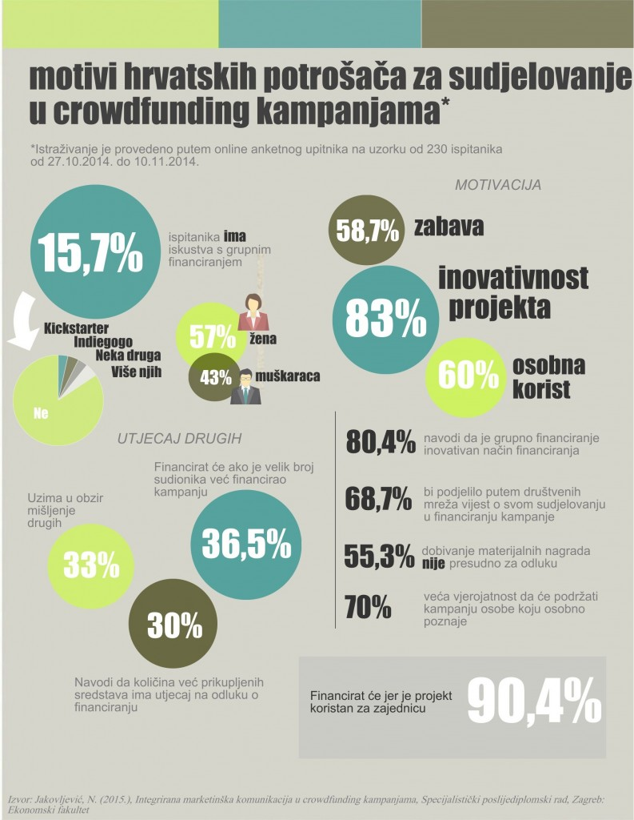

Slide 13

Projekt obnove vrtića u Pregradi
Pregrada – stari (iz 1334.g) i najzapadniji grad Hrvatskog zagorja
6.594 stanovnika prema popisu iz 2011. godine, 67,5 km2
Razvijeno obrtništvo, obrazovanje, društveni život- perspektive za razvoj turizma
Jedan od prvih gradova potpisnika Sporazuma gradonačelnika (mreže europskih gradova što podupiru održivi razvitak)
Prema akcijskom planu energetskog razvitka grada obnova zgrada javne namjene jedan je od prioriteta za postizanje zadanih ciljeva smanjenja potrošnje energije za 20% do 2020.g.

Slide 14
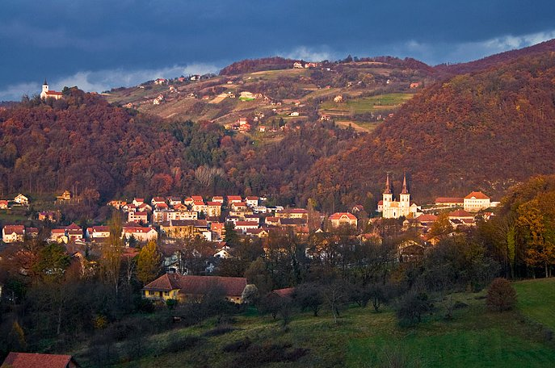

Slide 15
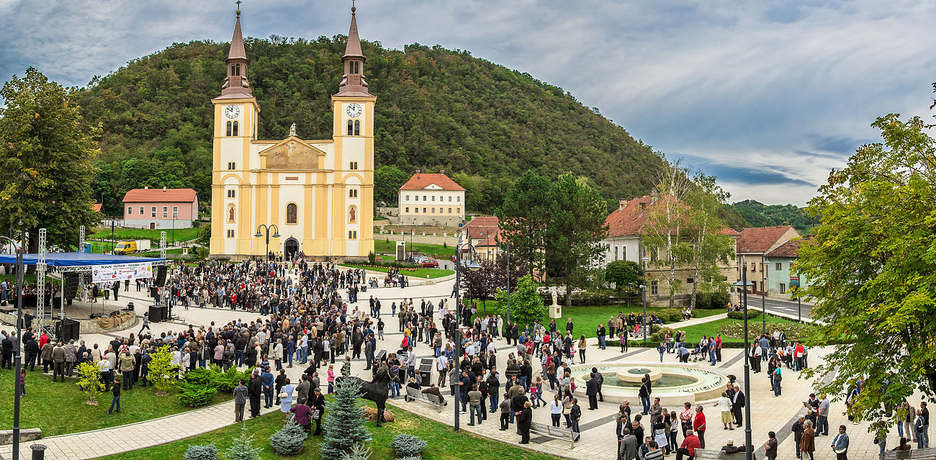

Slide 16
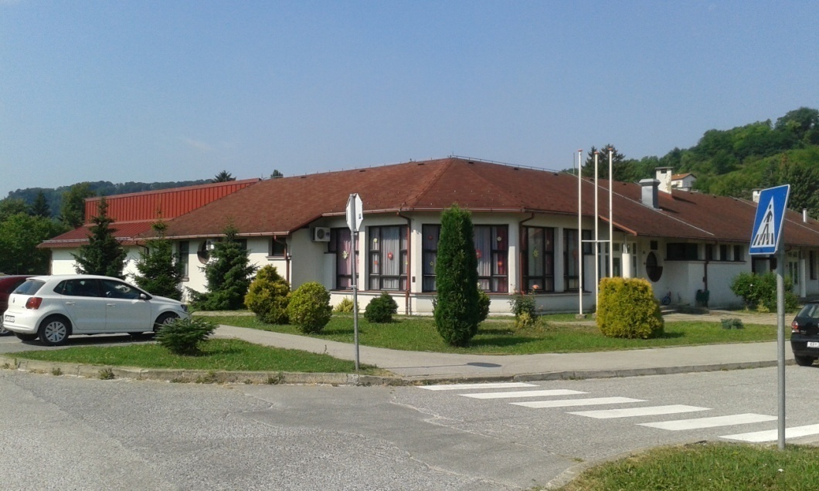
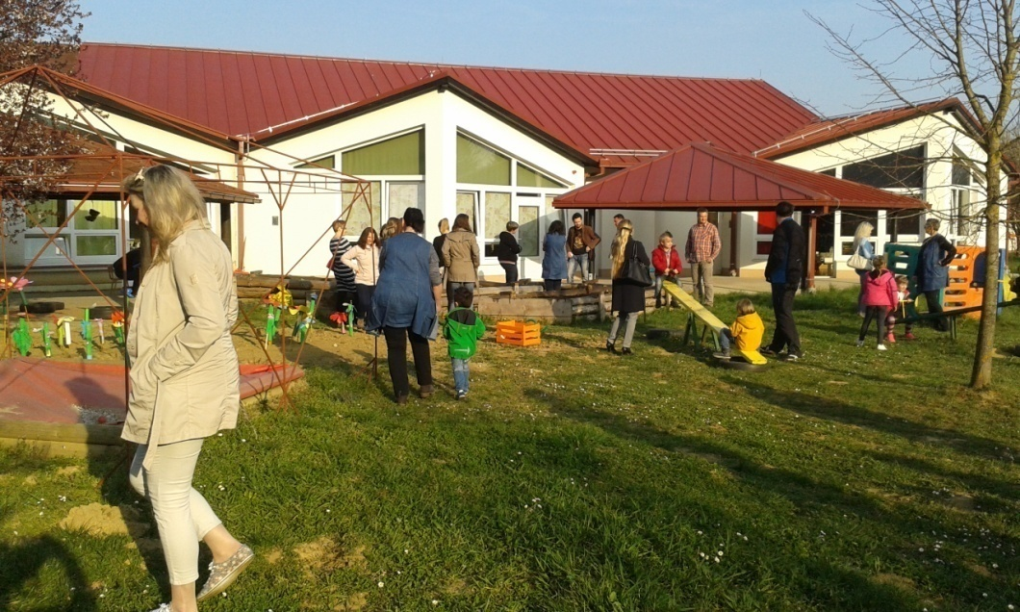
DV “Naša radost” Pregrada
Pet odgojnih skupina - do 110 djece u redovnom programu vrtića i 40 djece u kraćem programu predškole (u dvije odgojne skupine); u odg. obr. skupine uključena su i djeca sa lakšim i težim teškoćama u razvoju;
Program se realizira u prijepodnevnom i poslijepodnevnom programu, a traje od 5,30 sati do 19,00 sati;
kraći program engleskog jezika (koji provodi Udruga „Naučimo puno“) i glazbeni vrtić (u organizaciji Glazbene škole Pregrada)

Slide 17
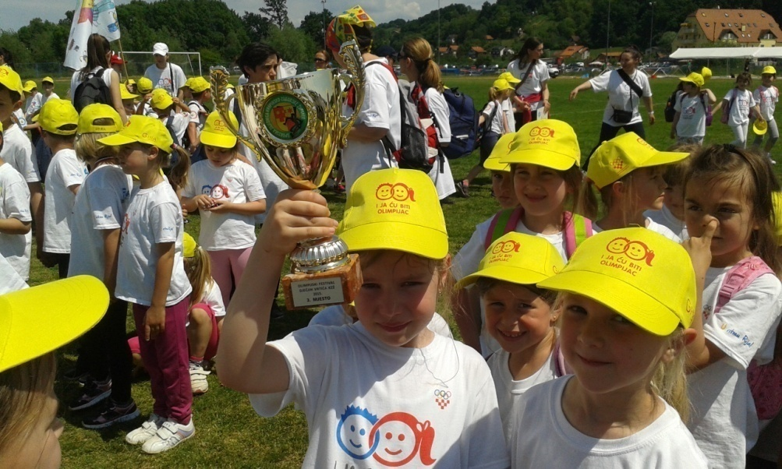
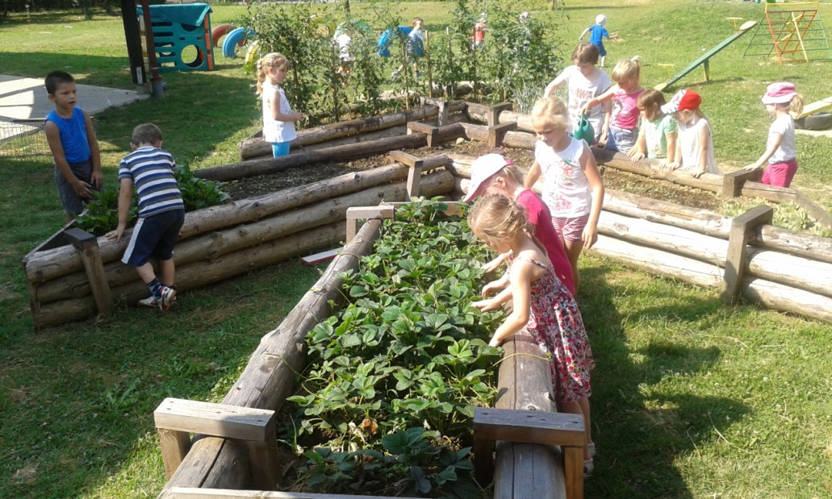
DV “Naša radost” Pregrada
Na razini vrtića realizira se ekološki projekt „Pregradski Ekići“ s ciljem osvještavanja djece o potrebi očuvanja okoline;
Projekt „Ti i ja, zajedno u EU“ - uspostavljena je kvalitetna suradnja sa Otroškim vrtićem „Izvir“ Rogaška Slatina;
Zapaženi rezultati u realizaciji projekata vezanih uz Nacionalni program odgoja i obrazovanja za ljudska prava i demokratsko građanstvo

Slide 18
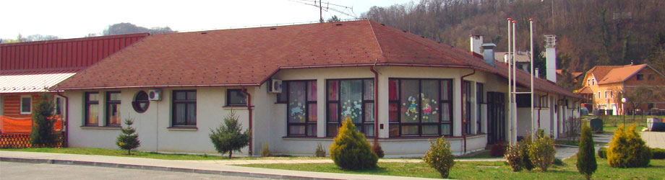
Projekt obnove vrtića u Pregradi
Dječji vrtić „Naša radost” izgrađen je 1997. godine
Trenutna energetska potrošnja – 148,27 kWh/m2 (energetski razred C)
Nezadovoljavajuće stanje stolarije i toplinske ovojnice zgrade = nužna cjelovita energetska obnova
Rekonstrukcijom će se ostvariti godišnje uštede od 11.000 kn

Slide 19
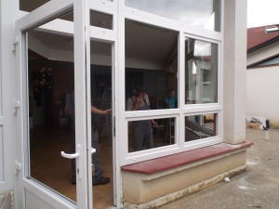
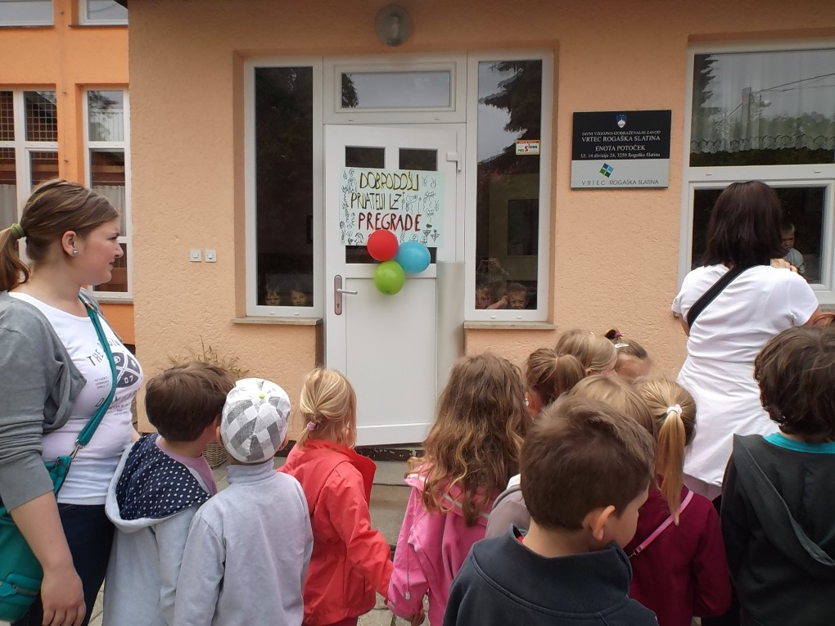
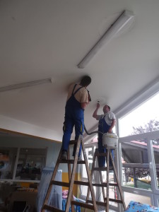
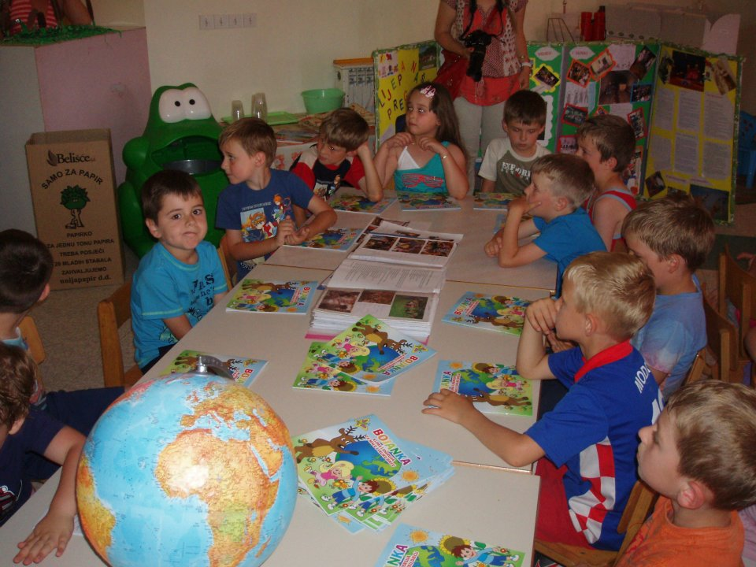
Radovi, događanja, aktivnosti….

Slide 20
Financijska konstrukcija projekta
Ukupan iznos investicije: 451.000 kn
Financijska konstrukcija projekta osigurana u većinskom dijelu putem Fonda za zaštitu okoliša i energetsku učinkovitost te kroz projekt Ministarstva gospodarstva za povećanje energetske učinkovitosti (85% investicije)
Ostatak investicije od 70.750 kn (15% ukupne investicije) će se skupiti putem kampanje za grupno financiranje (modelom donacija i zajmova)

Slide 21
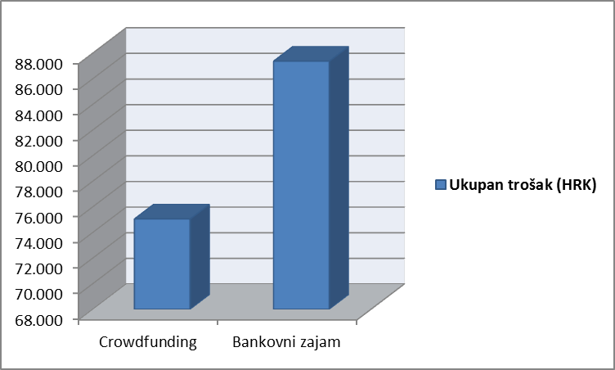
Usporedba troškova financiranja
Klasični model bankarskog zajma: kamatna stopa od 5%, trošak obrade kredita, garancije, odobrenje Ministarstva financija.. ☹
Model grupnog financiranja: niža kamatna stopa (do 2%), mogućnost donacija, nema transakcijskih troškova.. ☺
Usporedbom ukupnih troškova financiranja dolazimo do razlike od 16,4% u korist grupnog financiranja

Slide 22
Projekt obnove vrtića u Pregradi
Razlozi za odabir grupnog financiranja:
Osigurana većinska financijska konstrukcija projekta
Niži troškovi financiranja u usporedbi s klasičnim sustavom pozajmljivanja – tržište (potražnja) određuje kamatu
Grupna platforma za financiranje (Croenergy.eu) koja ne uzima proviziju poput drugih platformi (kao npr. Indiegogo)
Želja za pokretanjem novog financijskog mehanizma koji će se koristiti za buduće javne projekte
Omogućiti građanima da budu investitori u svojoj zajednici i vide transparentnije rezultate ulaganja lokalne vlasti

Slide 23
Prednosti za investitore - građane
Građani investiraju u konkretan, društveno korisni projekt, odnosno javnu infrastrukturu koju i sami koriste
Ostvarenje financijskog povrata na razini oročene štednje u bankama (koja inače samo „stoji”)
Nema primjene poreza na kamate od štednje
Sigurnost ulaganja – iza investicije stoji grad koji jamči za povrat sredstava

Slide 24
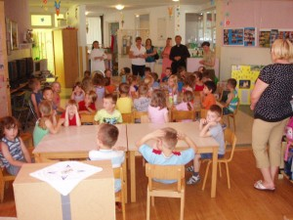
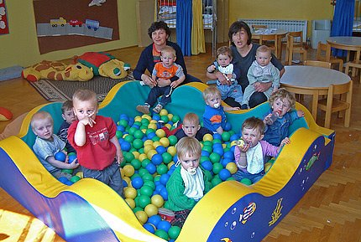
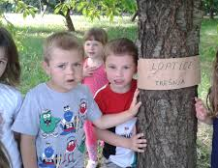
Plan provedbe
Projekt je podijeljen u pet faza:
Izrada promotivne kampanje (lipanj-kolovoz)
Objava projekta na platformi Croenergy.eu (rujan)
Medijska promocija putem klasičnih medija i društvenih mreža (rujan-studeni)
Završetak kampanje (prosinac)
Realizacija projekta (proljeće 2016.)

Slide 25
Hvala na pažnji!

